Slide 1

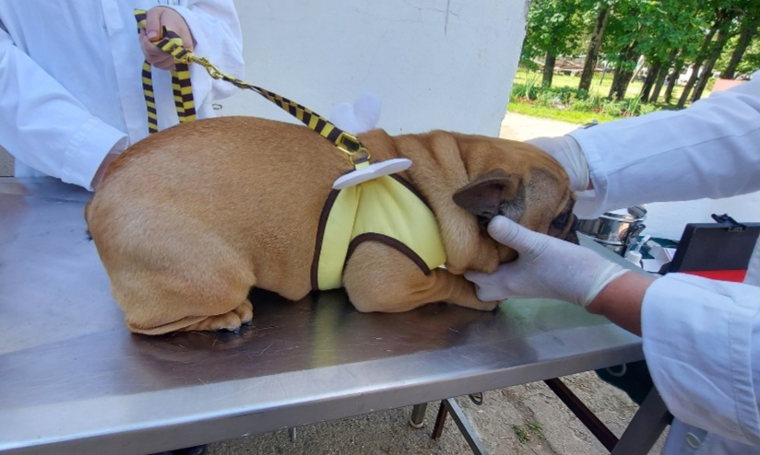
Állatbetegségek diagnosztikája

Slide 2
Diagnosztika
Általános és speciális klinikai vizsgálati módszerekkel végzik.
Bármely vizsgálat előtt nagyon fontos az anamnézis felvétele vagy az állatok tulajdonosától vagy tartójától származó anamnesztikus adatok beszerzése.

Slide 3

ANAMNÉZIS TARTALMAZZA
Általános kérdések feltevése – az állatok viselkedéséről és változásairól
Az állat típusa
Az állat kora
Az állat menedéke
Étrend
Stressz
Nem és fajta

Slide 4
Közvetlen laboratóriumi módszerek
Ezek az érett paraziták és fejlődési szakaszaik (peték, lárvák és bábok) kimutatásán alapulnak.
Ezeket a módszereket a bőrön vagy a bőrben lévő paraziták kimutatására használják.
Paraziták kimutatása a vérben.
Paraziták kimutatása székletben, vizeletben.
Paraziták kimutatása sebekben, orrváladékban, varasodásban stb.

Slide 5
A vizsgált anyag típusától függően a közvetlen módszerek a következőkre oszlanak:
Koprológiai vizsgálati módszerek – székletvizsgálat
Urológiai vizsgálati módszerek – vizeletvizsgálat
Hematológiai vizsgálati módszerek – vérvizsgálat
Bőrgyógyászati ​​vizsgálati módszerek – bőrvizsgálat

Slide 6
Közvetlen laboratóriumi vizsgálati módszerek
Nagyon fontosak és hasznosak.
Széles körben alkalmazhatók.
Maguk a kórokozók, azaz a fejlődés bármely szakaszában lévő paraziták felkutatására szolgálnak!

